Slide 1
SWOT analýza
Dominik Kevický

Slide 2
AG Portál (Asseco)
https://ce.asseco.com/sk/riesenia/296/299/412/
Silné stránky | Slabé stránky
jednoduchá ovládateľnosť systému | hlavne pre verejnú správu
možnosť využitia vlastných geodát | propagácia
služby 24x7
poskytovanie dát pre územno-analytické podklady
„Prináša do oblasti portálových riešení a internetu nové možnosti vďaka využitiu dát a funkcií geografických informačných systémov. AG Portál (Asseco Geoportál) prináša do oblasti portálových riešení a internetu nové možnosti vďaka využitiu dát a funkcií geografických informačných systémov.“
Príležitosti | Ohrozenie
spĺňa implementačné pravidlá európskej smernice INSPIRE | výrazná automatizácia procesov

Slide 3
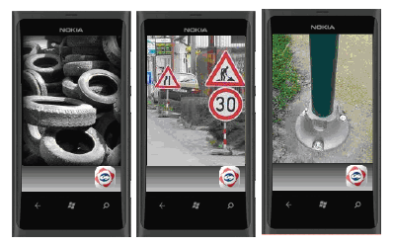
Marushka Photo (Geovap Pardubice)
http://marushka.geostore.cz/cz/produkty-a-sluzby/marushkaphoto-/15
Silné stránky | Slabé stránky
nepotrebujeme počítač, stačí mobil | môže zaberať veľa miesta na disku
použitie v teréne | nutnosť smartphonu
Windows Phone a Android
má návod
Príležitosti | Ohrozenie
rozvoj pre iPhone | vypadávanie internetu
 | presnosť GPS v lese

Slide 4
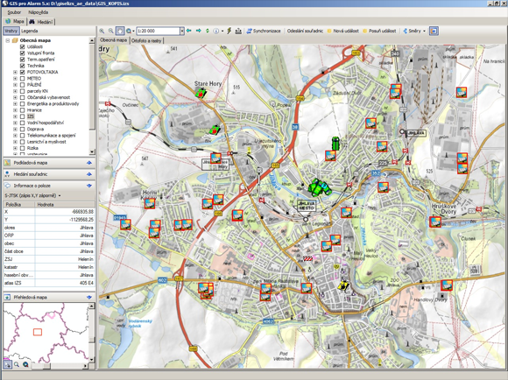
GISel IZS (T-mapy)
Silné stránky | Slabé stránky
pre požiadavky IZS | úzke zameranie
vyvíja sa
rýchle vyhľadávanie
zobrazuje dynamické objekty
Príležitosti | Ohrozenie
zvyšovanie počtu hľadaných objektov | veľké množstvo rôznych druhov vyhľadávania
http://gis.izscr.cz/wpgis/gisel-izs/

